Slide 1

Intensivkurs om:
Miljøovervåking med bøye
Nils Kr. Rossing
Skolelaboratoriet,
Institutt for fysikk, NTNU
Thor Inge Hansen
Skien vgs

Slide 2
Kursprogram - 7. september 2023
Tid | Innhold | Ansvarlig
09:00 – 09:15 | Introduksjon og oversikt | NKR
09:15 – 10:00 | Installasjon og uttesting av programvare | NKR
10:00 – 11:30 | Uttesting av programvare og etablering av kommunikasjon | Alle/NKR
11:30 – 12:00 | Lunsj | HS
12:00 – 12:30 | Energihøsting, dvale, ulike energikilder, batteri og vakthund Bygging av PLSC-kretskort | NKR
12:30 – 13:30 | Uttesting av programvare og etablering av kommunikasjon | Alle
13:45 – 14:30 | Lagring, behandling og analyse av data, bruk av plattformer Alternative mikrokontrollerløsninger | NKR
14:45 – 15:30 | Utfordringer med bøyemålinger | Tor/Atle
15:30 – 16:00 | Transport til Brattøra/Bygging av kretskort | HS/TIH

Slide 3
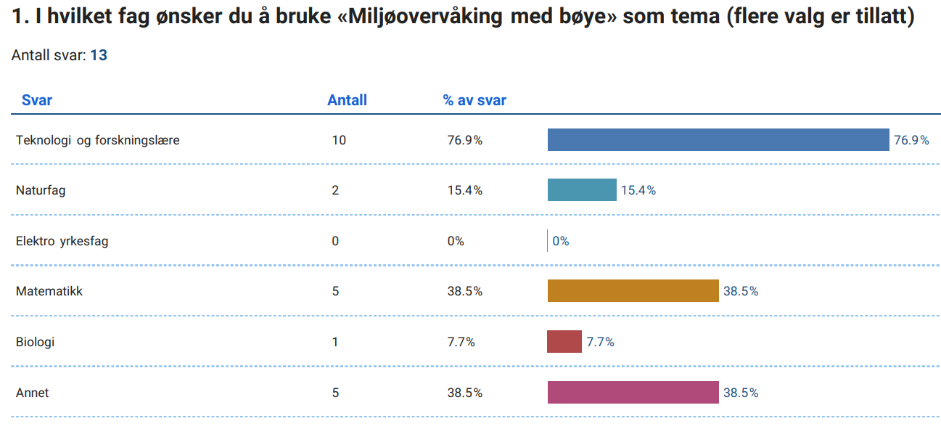
Bruk i ulike fag

Slide 4
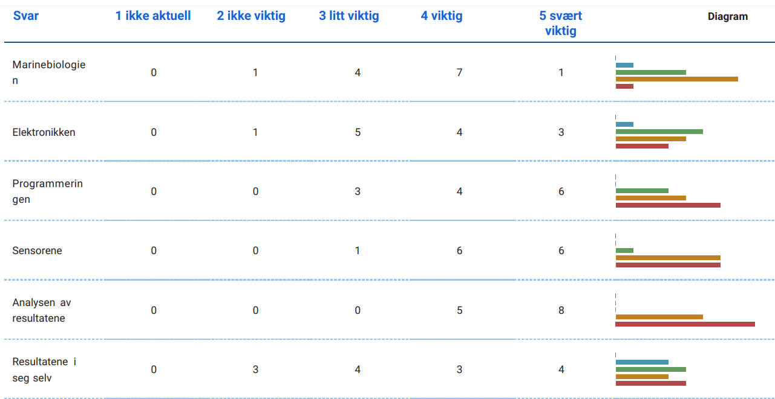
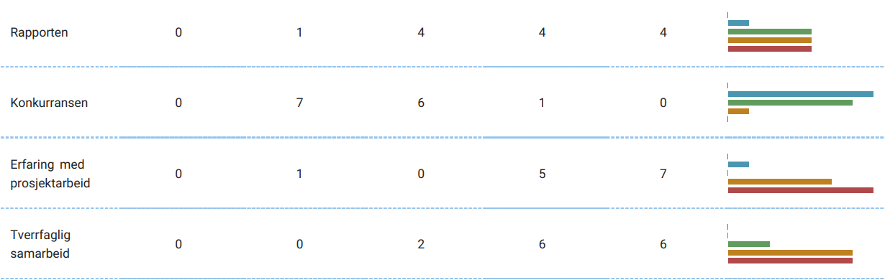
Viktighet av ulike fagområder
3,6
3,7
4,2
4,4
4,6
3,6
3,8
2,6
2,8
4,3

Slide 5
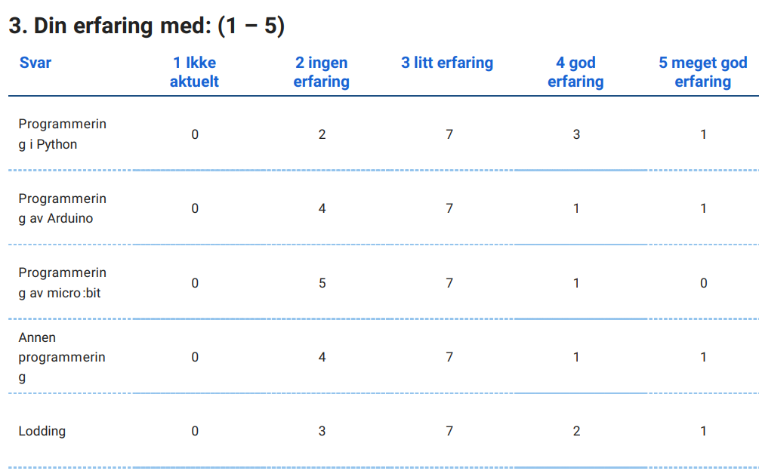
Erfaringsbakgrunn

Slide 6
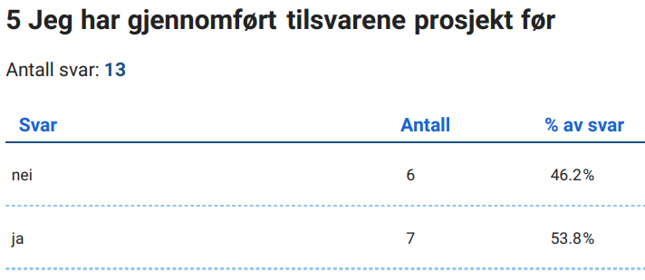
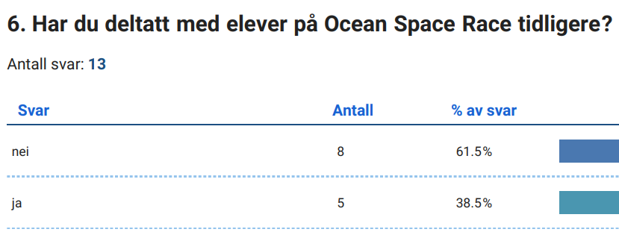

Slide 7
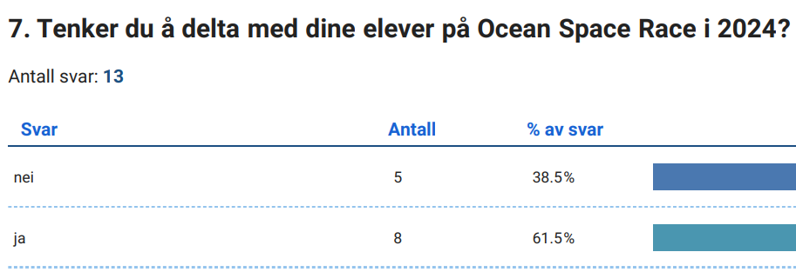

Slide 8
Bøye - programmering
Oppbygging av programmet ombord på bøya
Nils Kr. Rossing
Skolelaboratoriet,
Institutt for fysikk, NTNU

Slide 9
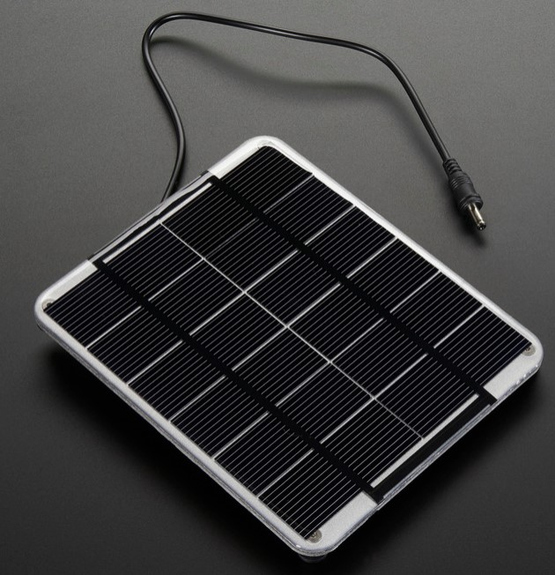
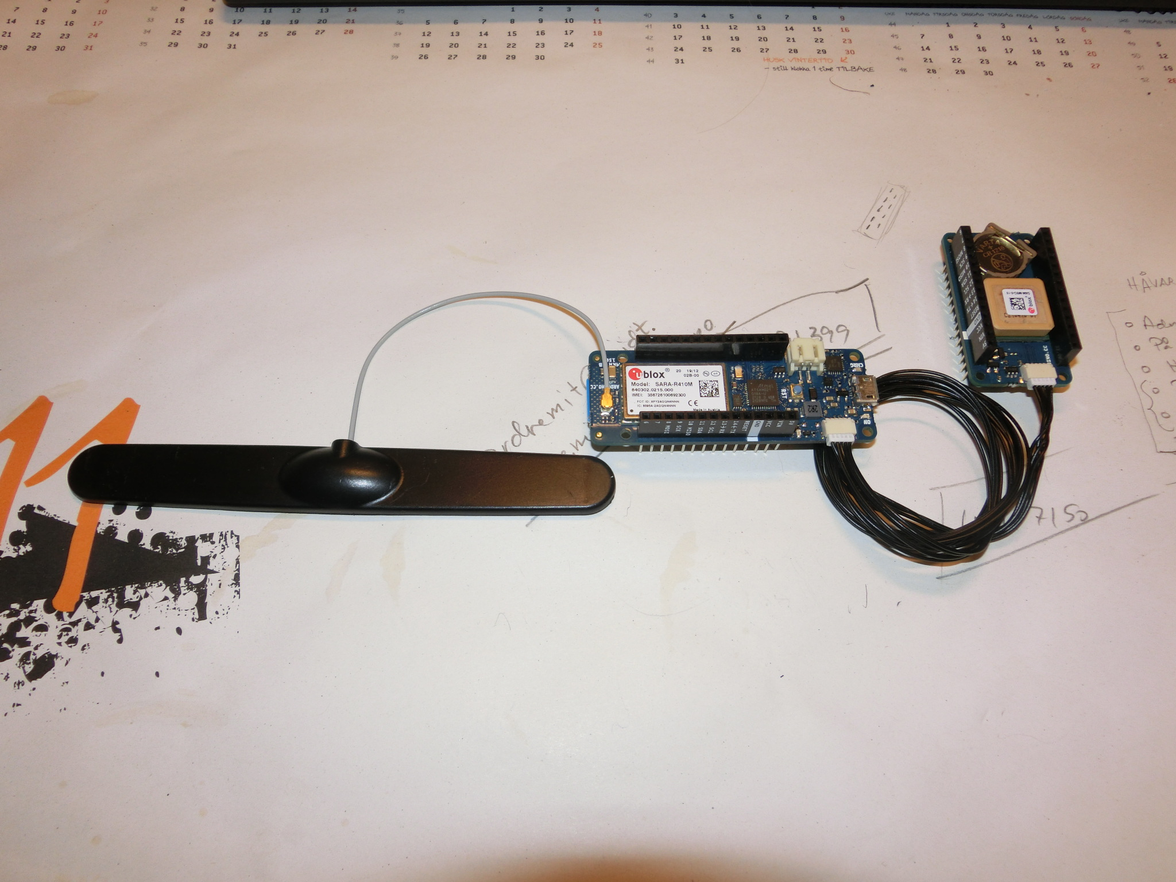
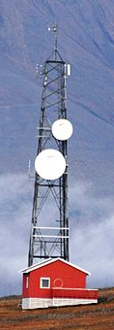
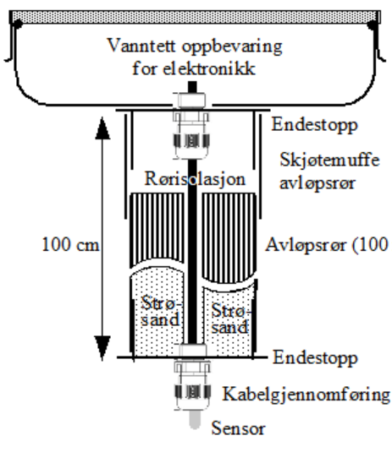

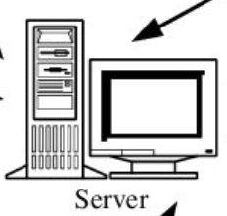
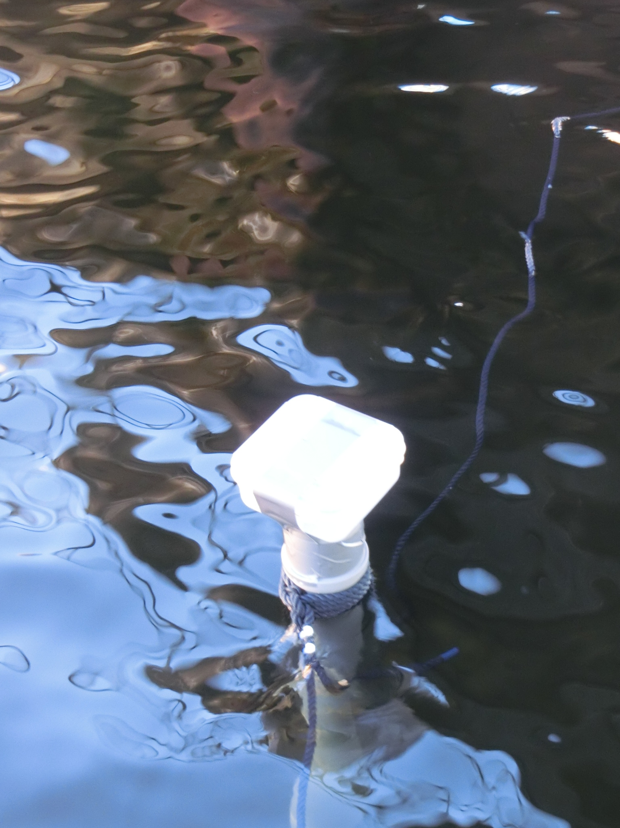
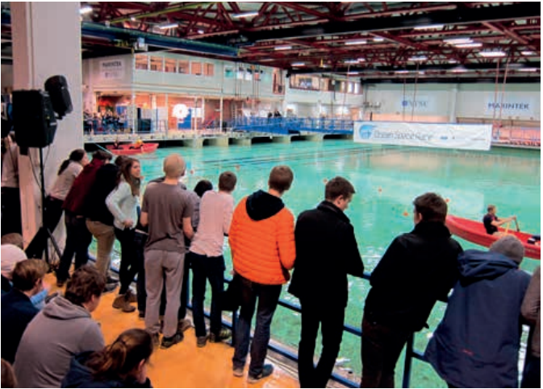
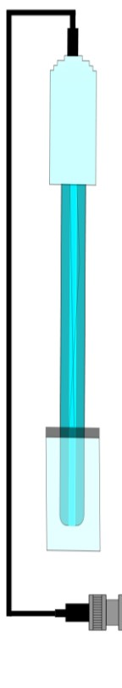
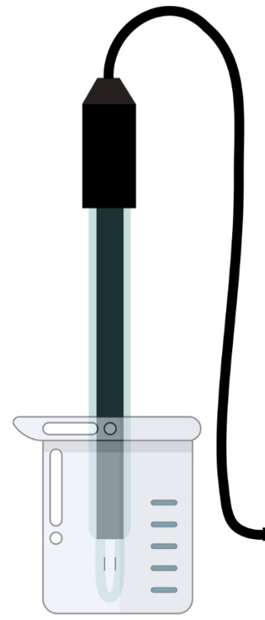
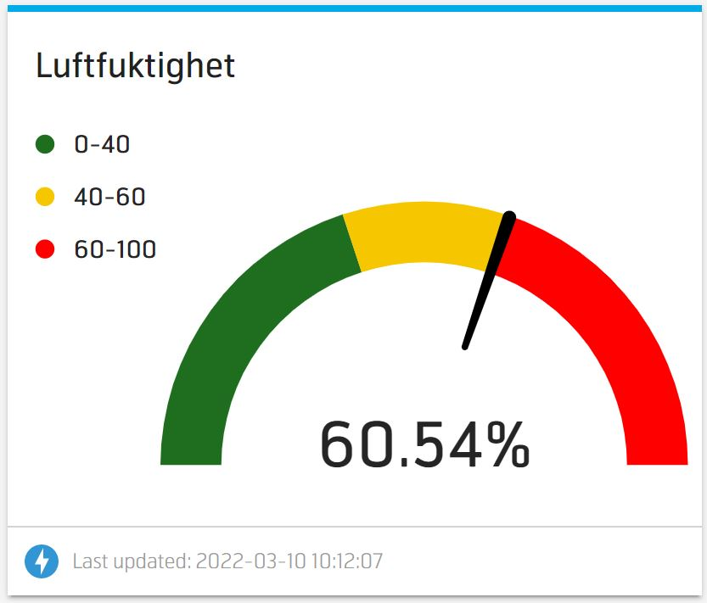
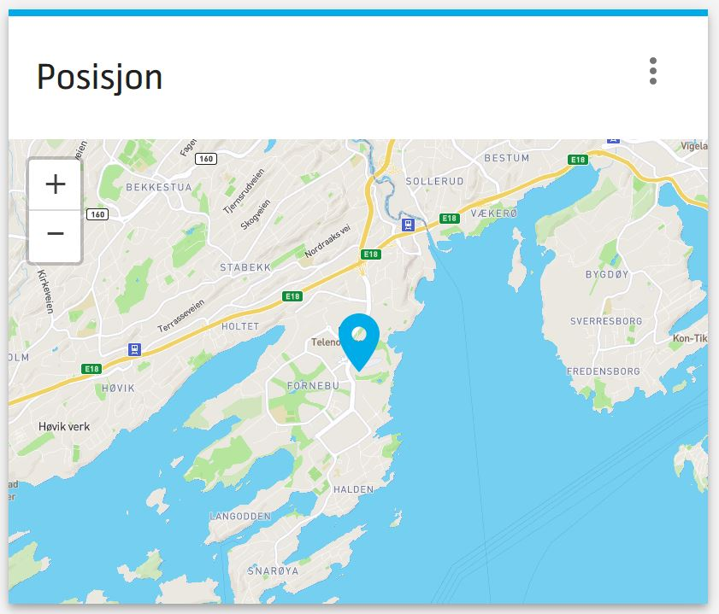

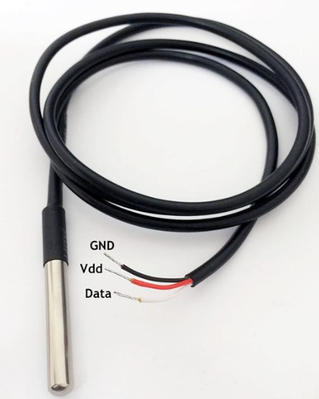
Systemoversikt
Radiokommunikasjon
antenner
GSM-basestasjon
Energi og
energihøsting
Vann-
bestandighet
Inst. for marin
teknikk
OSR
Bøye
Skolen
Sensorer
Analyse

Slide 10
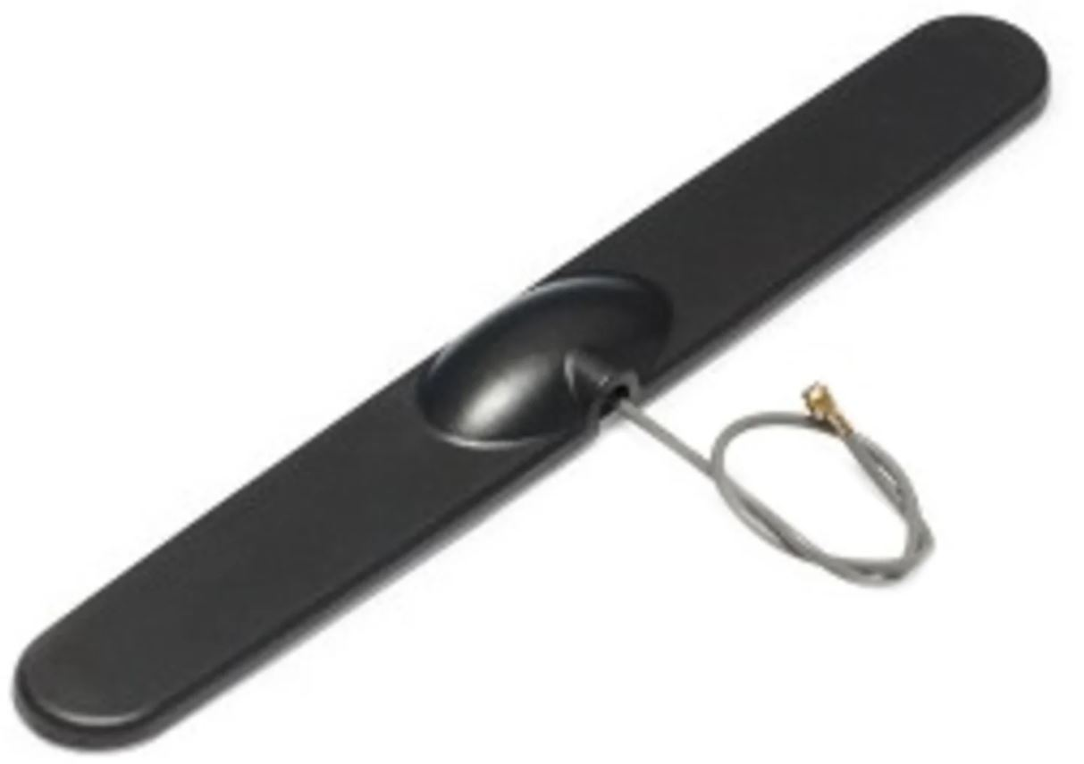
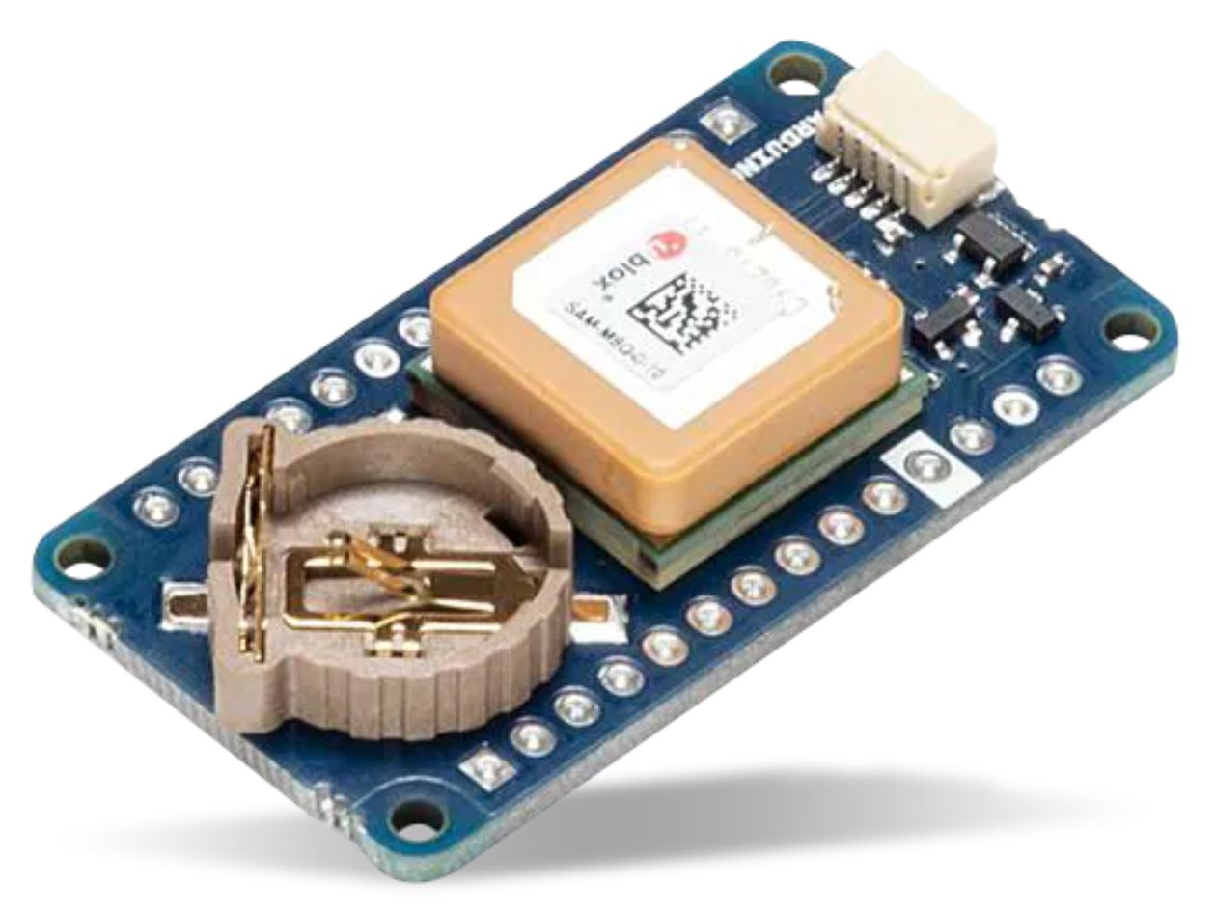
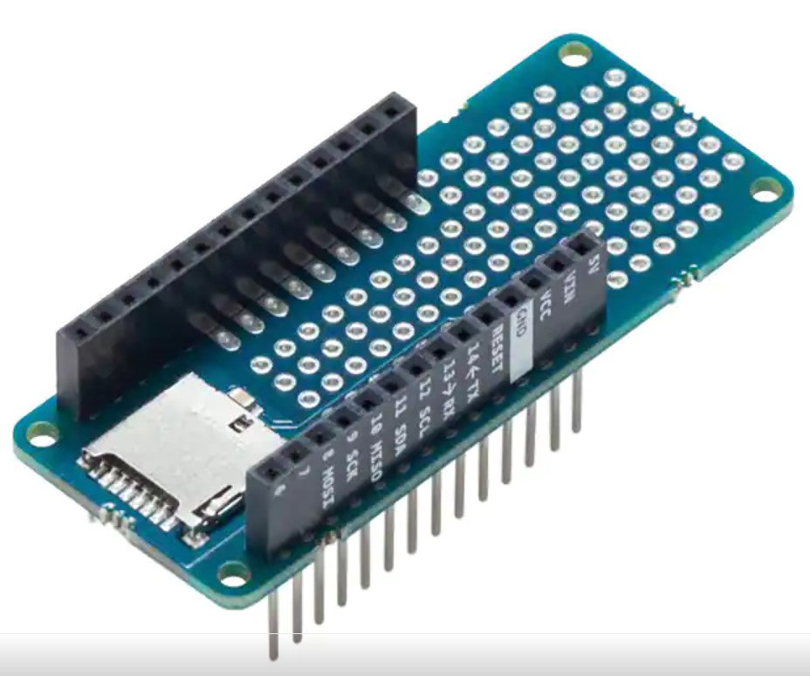
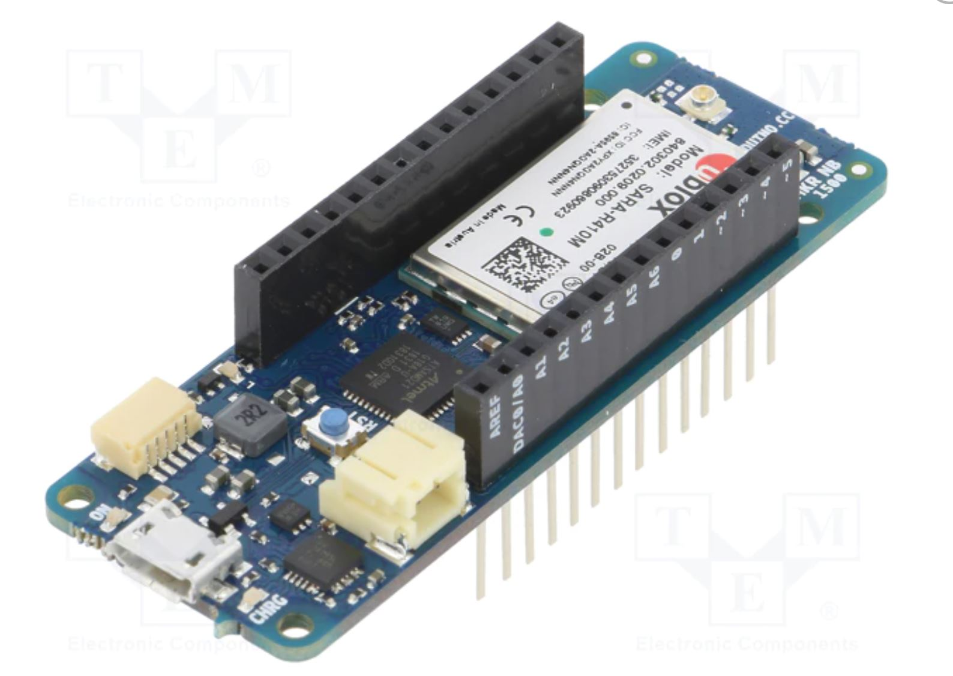
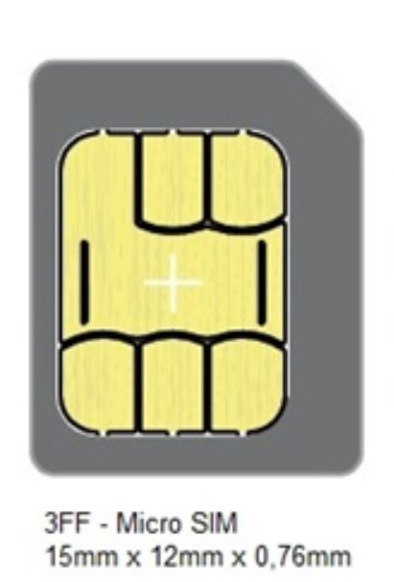

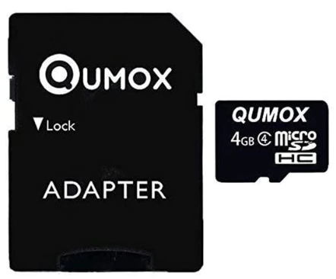
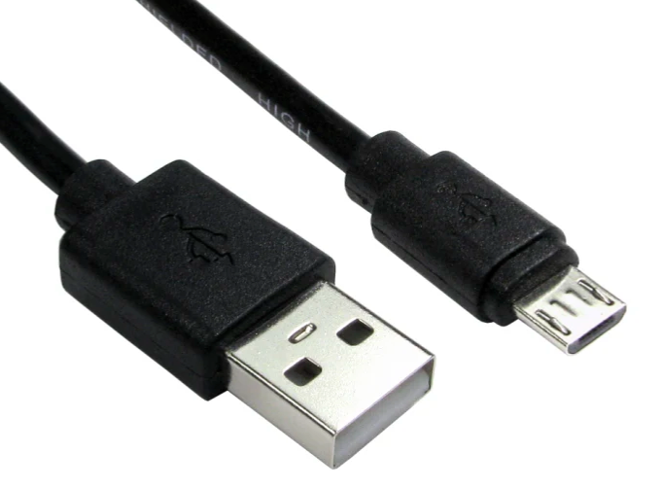
Utstyret
GSM ant
MKR GPS
MKR NB 1500
MKR SD Shield
Micro
SIM-kort
CR 1216
til GPS
USB
kabel
Micro SD-kort 4Byte
Temperatur
DS18B20

Slide 11
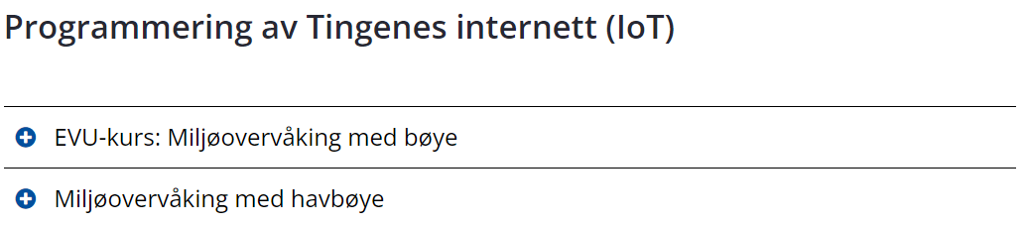
Hjemmeside www.ntnu.no/skolelab/bla-hefteserie
Følgende finner dere på hjemmesiden:
Arbeidsheftet (siste utgave)
Elevhefte
Presentasjoner
Programvare
Bibliotek

Slide 12
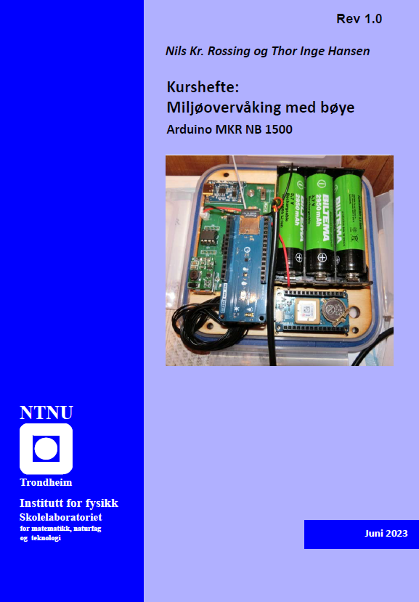
Organisering av arbeidsboka
Innledning (s 13)
  Designprosessen
  Eksempel på framstilling av bøye
Oppgavesamling (s 36)
  Oversikt over oppdragene 1 – 10
  Detaljert gjennomgang av oppdragene
Programmeringen (s 47)
  Installasjon av programpakkene
  Gjennomgang av programmet
Teknologien (s 75)
  Valg av teknologi, alternative løsninger
  Arduino-teknologi, shield-kort,
  Energiforsyning
  Bruk av vakthund
Presentasjon og behandling av data (s 132)
  Buk av Excel
  Bruk av Google Earth
  Bruk av Python
Sensorer (s 153)
Vedlegg (s 214)
  Komponentliste
  Feilfinning
  Test- og hjelpeprogrammer, Sensor-programmer
  Eksempelprogrammer

Slide 13
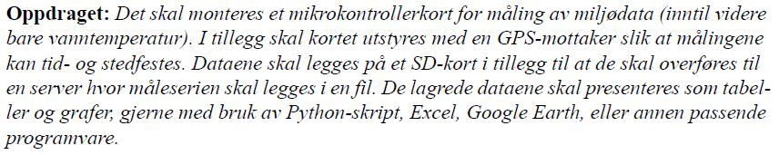

Oversikt og oppdragene
(side 36)

Slide 14

Oppdragene

Slide 15
Arbeidsform
Oversikt over deloppdragene
Side 36
Detaljert gjennomgang av deloppdragene
Side 47
Resurssider
Side 75

Slide 16
Deloppdrag 1:
Installasjon nødvendig programvare

Slide 17
Deloppdrag 1:
Installasjon nødvendig programvare
Deloppdrag 1:
Installer programeditor for Arduino og tilleggsmoduler for programmering av MKR NB 1500.
Installasjon av Arduino IDE
Installasjon av tilleggsmodul for MKR NB 1500
Installasjon av bibliotek for å kunne programmere MKR NB 1500

Slide 18
Installasjon av tilleggsmodul for programmering av MKR NB 1500

Slide 19
Installasjon av tilleggsmodul for programmering av MKR NB 1500
Skriv følgende i søkefeltet:
Arduino SAMD Boards (32-bits ARM Cortex M0+)
Velg “Install”

Slide 20
Velg kortet MKR NB 1500

Slide 21
Installasjon av bibliotek for programmering av MKR NB 1500

Slide 22
Installasjon av bibliotek for programmering av MKR NB 1500
Skriv MKRNB i søkefeltet
Velg å installer det biblioteket som kommer opp

Slide 23
Deloppdrag 2:
Oppkobling av hårdvare og montering av antennen og installasjon av SIM-kort side 34 og

Slide 24
Deloppdrag 2:
Oppkobling av hårdvare og montering av SIM-kort
Deloppdrag 2:
Koble opp hårdvaren, monter antennen og installer SIM-kortet.
Anskaffelse av hårdvare
Anskaffelse av SIM-kort
Monter antennen og SIM-kort

Slide 25
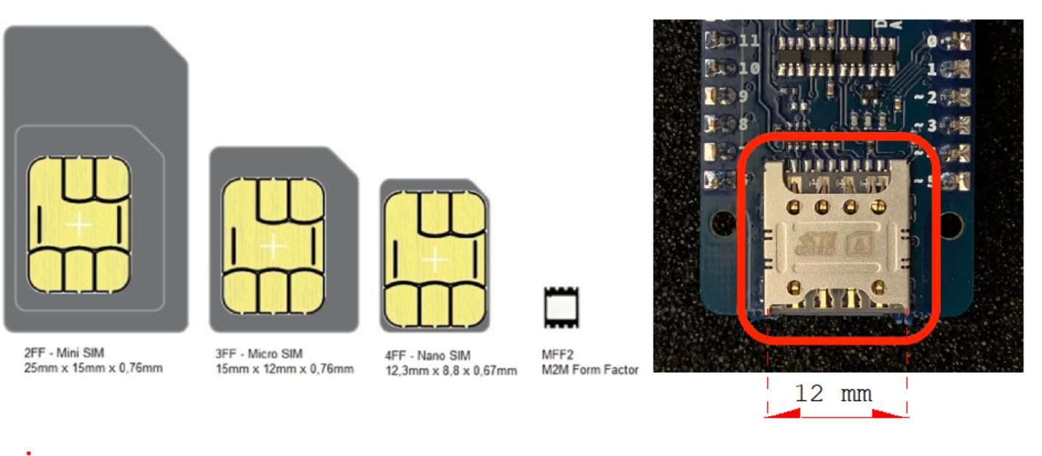
Valg og installasjon av SIM-kort

Slide 26
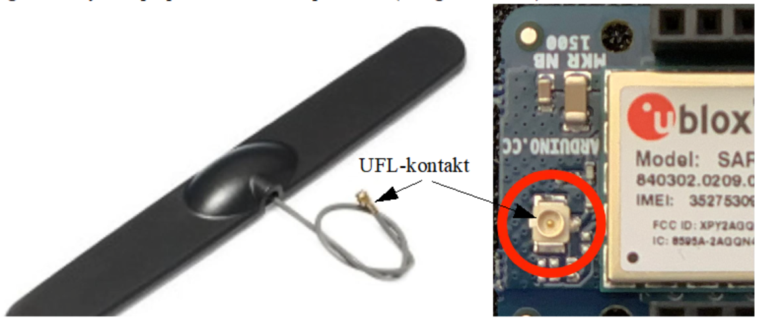
Montering av antenne

Slide 27
Arbeid på egen hånd
Start på side 37

Slide 28
Deloppdrag 3:
Installer nødvendige biblioteker og hent opp og kompiler programmet
Side 38 og 54

Slide 29
Installasjon av biblioteker side 54
Temperatursensor: DS18B20
OneWire-buss: OneWire
GPS-mottaker: Arduino_MKRGPS
SD-kort-terminal: Arduino_MKRENV
Vakthunden: WDTZero
  https://github.com/javos65/WDTZero/archive/refs/heads/master.zip

Slide 30
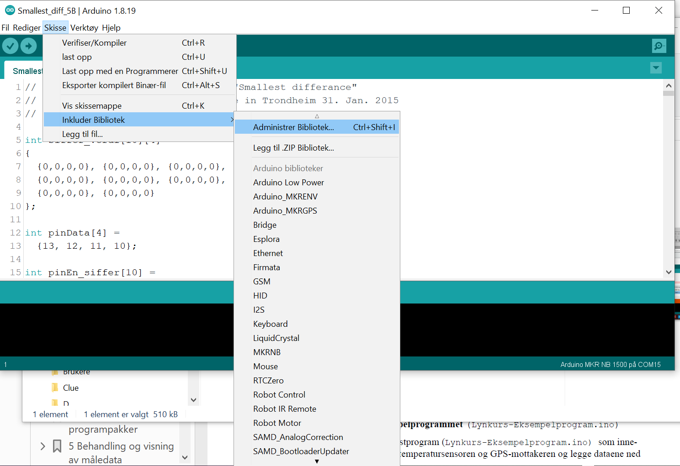
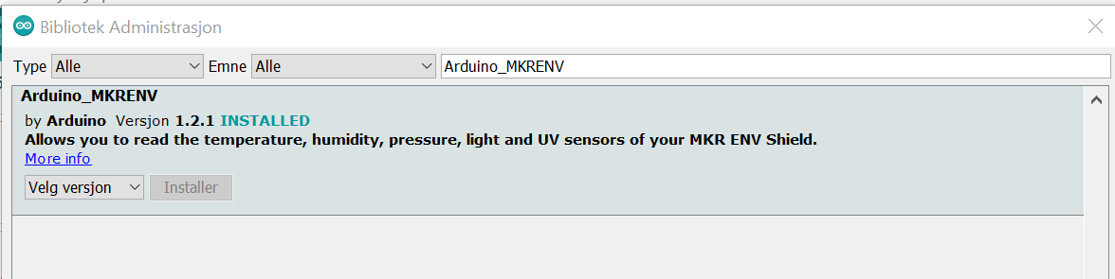
Bruk av Manage Librarys

Slide 31
Hent eksempel-programmet
(side 292)
Gå til
www.ntnu.no/skolelab/bla-hefteserie
Gå til overskrift:
Programmering av Tingenes internett (IoT)
Velg fanen:
Miljøovervåking med havbøye – Lynkurs
Last ned eksempelprogram:
EVU-kurs23-Eksempelprogram.ino
Last opp programmet og kompiler det

Slide 32
Eksempelprogrammet:
EVU-kurs23-Eksempelprogram.ino
er det samme som programmet:
Lynkurs-Eksempelprogram.ino

Slide 33
Gjennomgang av programmet

Slide 34
Oversikt over programmet
Egne funksjoner
Inkludering av biblioteker
Setup()
void readWaterTemp()
void readBatVolt()
void readGPSData1()
Deklarasjon av objekter
void makeString()
void printDataString()
Deklarasjon konstanter og globale variabler
loop()
void connectToGPRS()
void connectToServer()
void sdPrint()
void flash(int number)
void GoToSleep()
void dummy()
Må oppdateres
void myshutdown()

Slide 35
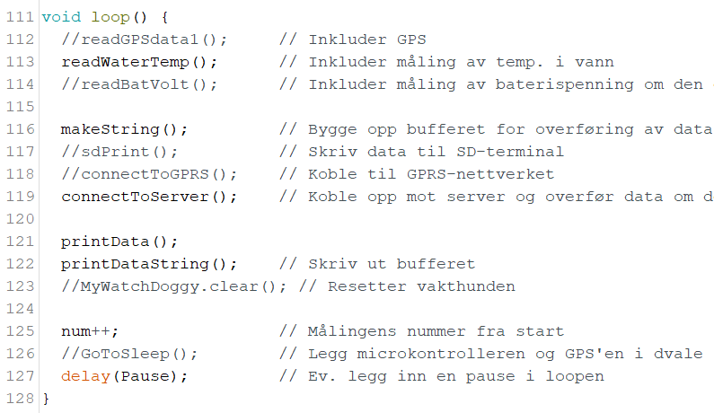
Loop()-funksjonen

Slide 36
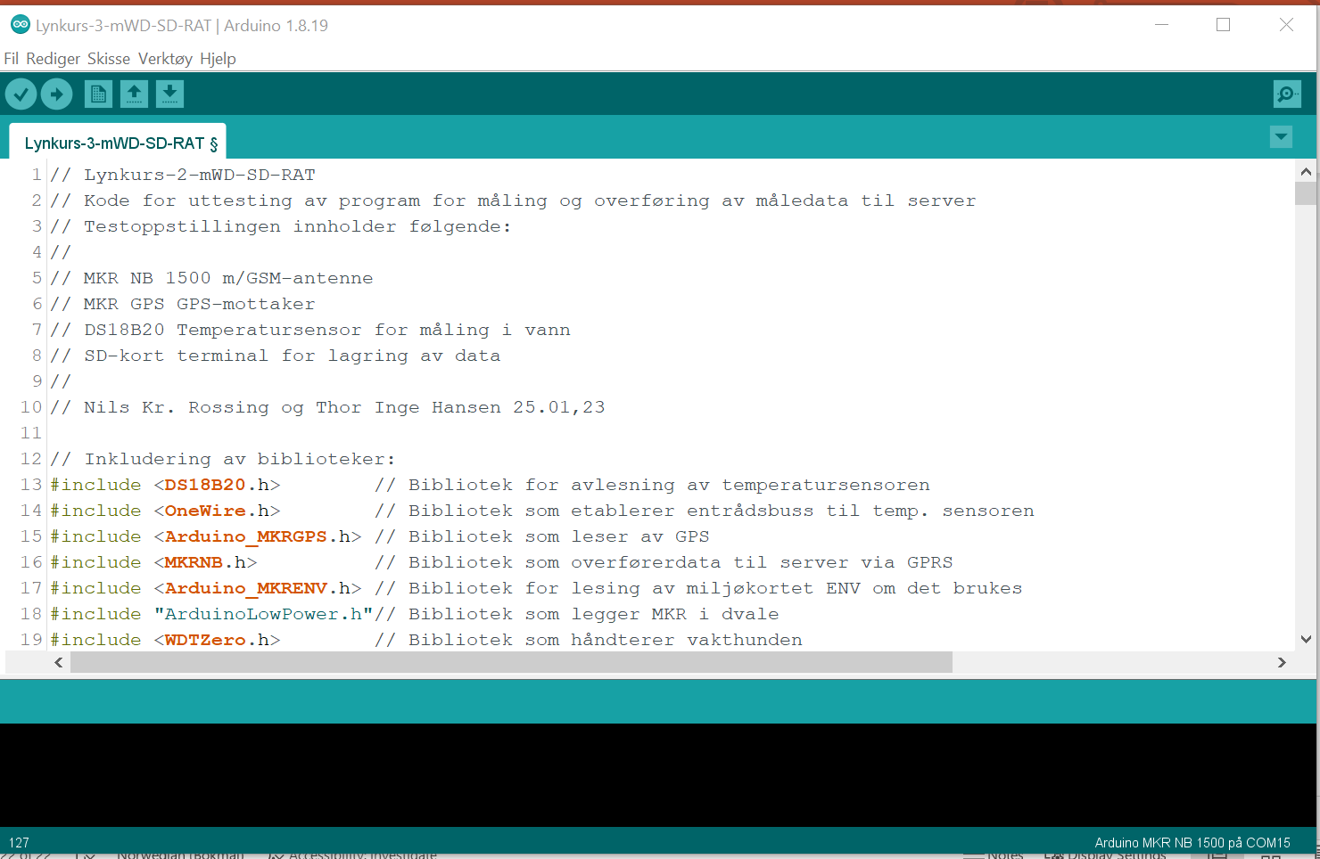
Rask gjennomgang av programmet
Notes:
attachGPRS()
Description
Connects to the specified Access Point Name (APN) to initiate GPRS communication.
Every cellular provider has an Access Point Name (APN) that serves as a bridge between the cellular network and the internet. Sometimes, there is a username and password associated with the connection point. For example, the Bluevia APN is bluevia.movistar.es, but it has no password or login name.
This page lists a number of carrier's information, but it may not be up to date. You may need to get this information from your service provider.
Syntax
grps.attachGPRS(APN, user, password)

Slide 37
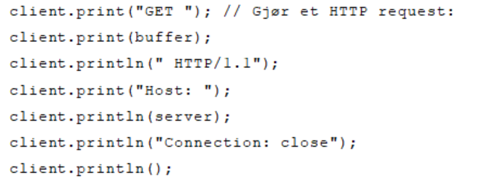
Datastrengen (buffer) for detaljer se side 68

Slide 38
Arbeid på egen hånd
Start på side 38

Slide 39
Deloppdrag 4:
Les av sensoren for måling av vanntemperaturmåleren og skriv resultatet ut til monitoren. Stikk sensoren ned i et glass med vann og undersøk om temperaturen er som forventet. Avlesningen av temperaturen legges inn i datastrengen i hovedprogrammet og sendes over til serveren.
Side 39

Slide 40
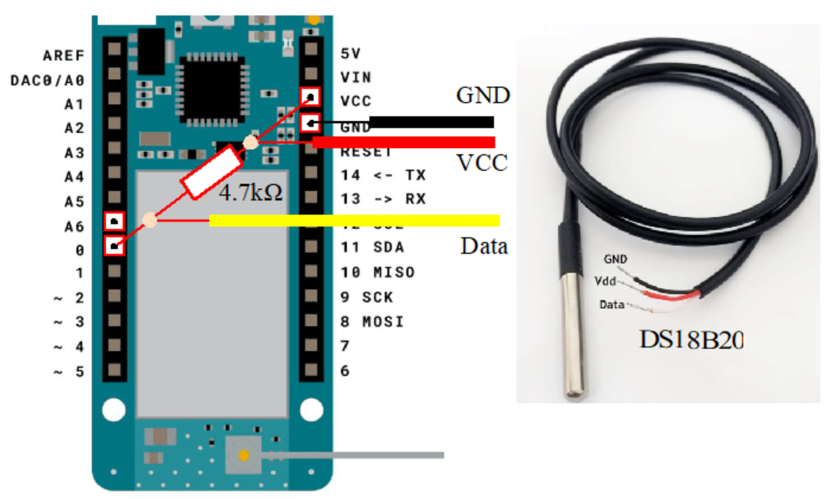
Temperatursensor DS18B20
Montering
Bruker entrådbuss for å overføre målingene

Slide 41
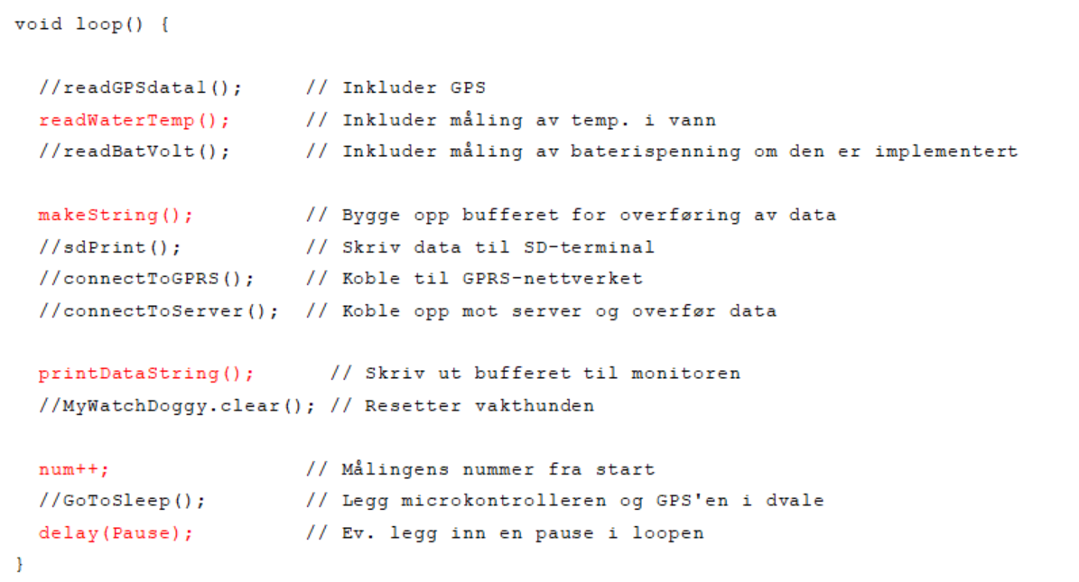
Temperatursensor DS18B20
Loop()-funksjonen
printData(); // Skriv data ut til monitor

Slide 42
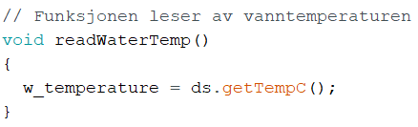
Funksjon for lesing av temperatur

Slide 43
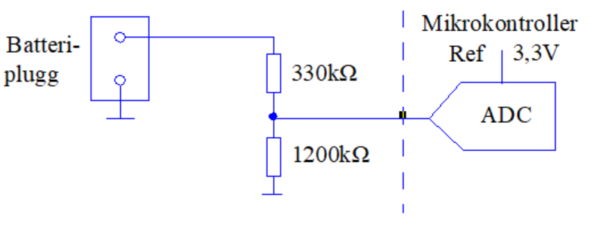
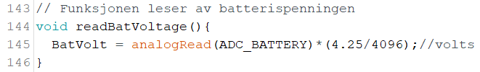
Leser batterispenningen

Slide 44
Datastrengen (buffer) for detaljer se side 68

Slide 45
Arbeid på egen hånd
Start på side 39

Slide 46
Deloppdrag 5:
Monter MKR GPS-kortet og installer det tilhørende biblioteket. Bruk eksempelprogrammet og inkluder funksjonen for lesing av GPS-mottakeren. Kontroller at avleste data er som forventet side 40 og 101

Slide 47
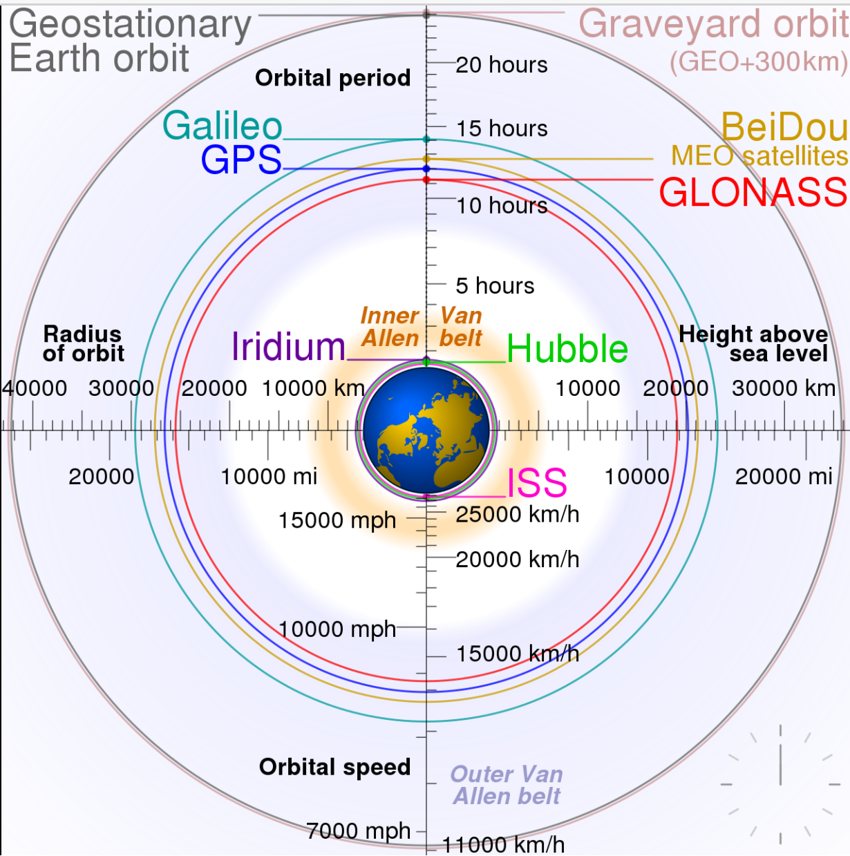
GPS – Global Positioning System
Startet utvikling i 1973
Første oppskyting 78
Åpnet februar 1993,
24 aktive
33 satelitter,
31 aktive i 6 MEO plan
ca. 20 000 km
Omløpstid 11 t 50 min.

Slide 48
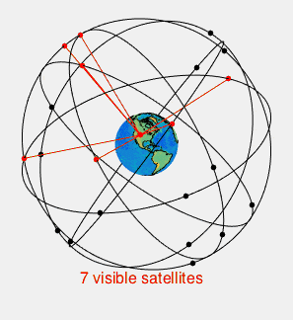
GPS – Global Positioning System
6 – 10 satellitter synlig samtidig
Basert på tidsmåling av signaler fra minst 4 sat.
Tidsnøyaktighet 100ns
Nøyaktighet 0,3 – 5 m

Slide 49
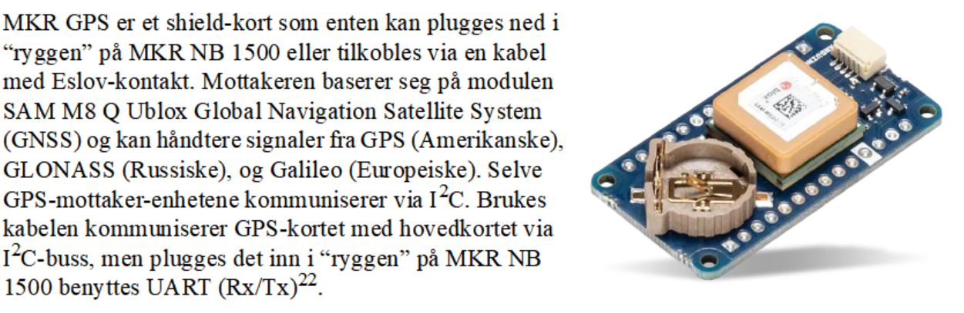
MKR GPS
Shield
Batteriet er viktig for rask låsing til satellitter

Slide 50
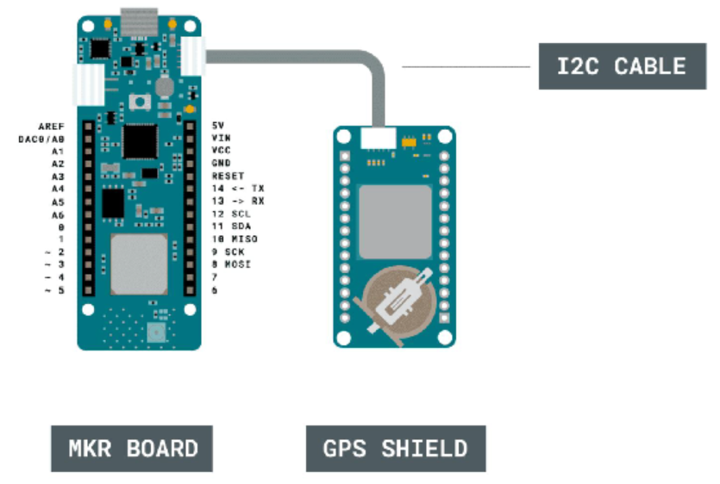
MKR GPS
Kommunikasjon
MKR GPS 0x42

Slide 51
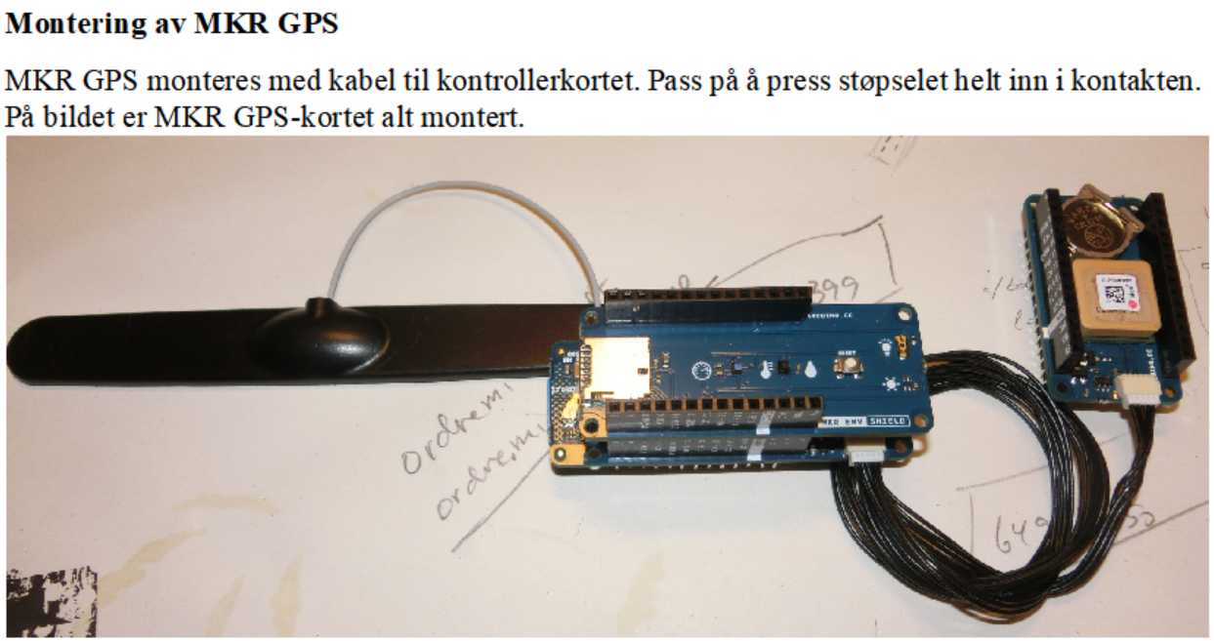
MKR GPS
Montering side 100

Slide 52
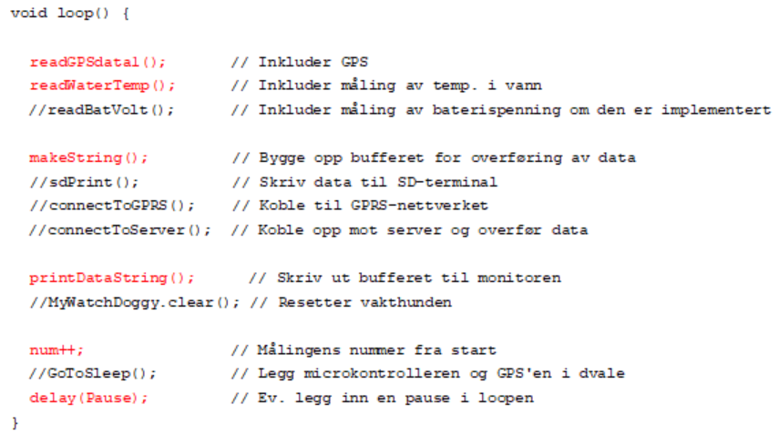
GPS-mottaker MKR GPS
Loop()-funksjonen
printData(); // Skriv data ut til monitor

Slide 53
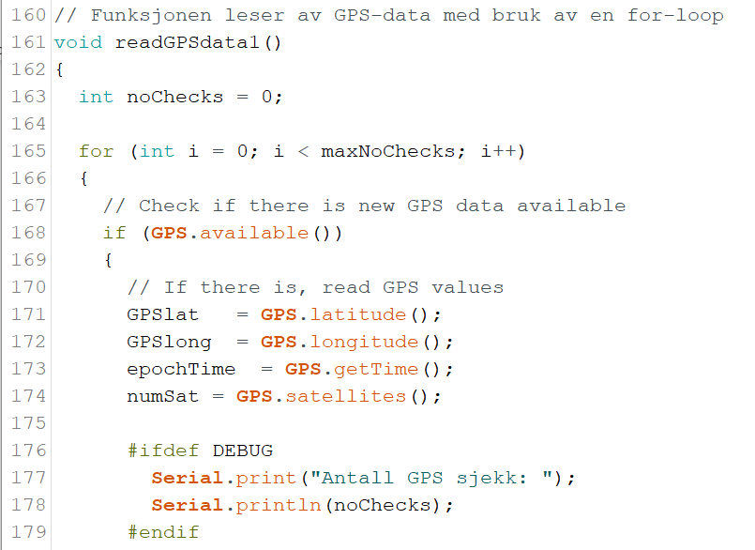
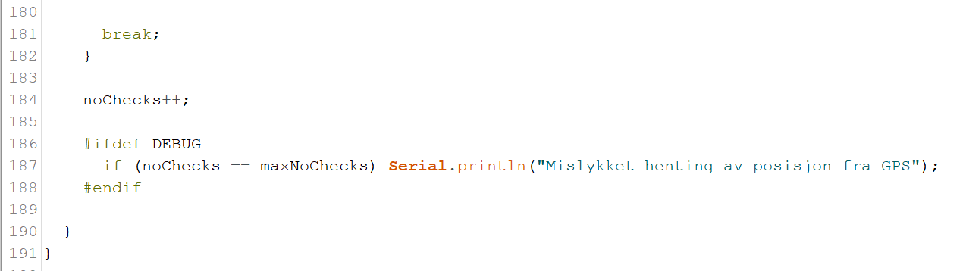
Funksjon for lesing av GPS-data

Slide 54
Testprogram for GPS alene
Lynkurs-1-GPS.ino
Finnes på:
www.ntnu.no/skolelab/bla-hefteserie

Slide 55
Arbeid på egen hånd
Start på side 40

Slide 56
Deloppdrag 6:
Koble opp sensornoden til 4G-nettverket og overfør data til serveren. Gå inn på serveren og kontroller at lagrede data er som forventet.
Side: 41

Slide 57
Oppkobling og overføring av data
Lag datastreng
Deklarasjon globale variabler
loop()
readWaterTemp();
Setup()
readGPSData1();
makeString()
connectToGPRS()
connectToServer()

Slide 58
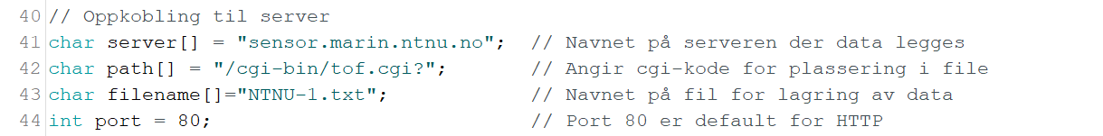
Deklarasjon av variabler
Deklarasjon globale variabler

Slide 59
Deklarasjon av variabler
Setup()
connectToGPRS()

Slide 60

Loop()-funksjonen

Slide 61

makeString()

Slide 62



connectToGPRS()

Slide 63



connectToServer()

Slide 64


Hvor finner vi dataene? side 132
/EVU-kurs-Grx.txt

Slide 65

Enkel uttesting av oppkoblingen

Slide 66

Velg «Radio Access Technology»

Slide 67
Arbeid på egen hånd
Start på side 41

Slide 68
Deloppdrag 7:
Inkluder en vakthund” som resetter programmet dersom det skulle stoppe opp.
Side 43

Slide 69
Hva er en «vakthund»?
En «vakthund» eller Watch Dog er en teller som teller ned til null. Når den kommer til null resetter den hele programmet slik at det starter på nytt.
Tiden det tar å telle ned tar et visst antall sekunder. Vi har valgt 64 sek (maks. ca. 16 min.).
Hver gang loop() er gjennomløpt 1 gang, så resettes telleren slik at den starter på nytt.
Dersom programmet «henger», så vil ikke telleren bli resatt og programmet vil bli startet på nytt når det valgte tidsintervallet er gått.

Slide 70
En vakthund» som hindrer at programmet henger
Biblioteker og deklarasjon
Inkluder WD-bibliotek
Deklarer WD-instans
loop()
Setup()
Sett opp vakthunden
Resetter vakthunden
Vakthund (teller)

Slide 71

Setter opp og «mater» «vakthunden»

Slide 72


Loop()-funksjonen

Slide 73
Arbeid på egen hånd
Start på side 43

Slide 74
Deloppdrag 8:
Monter en SD-kort terminal, installer nødvendig bibliotek, opprett en fil og skriv måledataene til filen.
Side 44 og 109

Slide 75
Monter MKR Proto SD-kort

Slide 76

Initialisering av SD-terminal i setup()
Filnavnet kan ikke ha mer enn 8 karakterer

Slide 77

Skriv til file – sdPrint()
Funksjon som kalles fra loop()

Slide 78

Loop()-funksjonen

Slide 79
Arbeid på egen hånd
Start på side 44

Slide 80
Deloppdrag 9:
Presenter måleresultatene med passende programvare, f.eks. Excel eller et Python-script evt. Google Earth. Kommenter resultatene.
Side 135, 139 og 148

Slide 81
Presentasjon av måleresultater
Bruk av Excel side 135
Bruk av Python side 139
Bruk av Google Earth side 148
Tar opp i egen presentasjon

Slide 82
Deloppdrag 10:
Lodd opp PLSC MKR-kortet og sjekk at det fungerer som tiltenkt.
Side 69

Slide 83
Oppkobling av PLSC MKR-kort framstilt av Thor Inge Hansen, Skien VGS
PLSC-kortet inneholder:
PLSC – Power Loop Sleep Control MKR
2 stk. Li-Po batterier
1 stk. lader for Li-Po batteriene
1 stk. ekstern vakthund som styrer dvalefunksjonen
1 stk. booster for oppkonvertering fa 3,7 V til 5,2V
1 stk. spenningsdeler for måling av batterispenning
1 stk. oppkobling av temperatursensoren DS18B20
Tar opp i egen presentasjon

